Slide 1
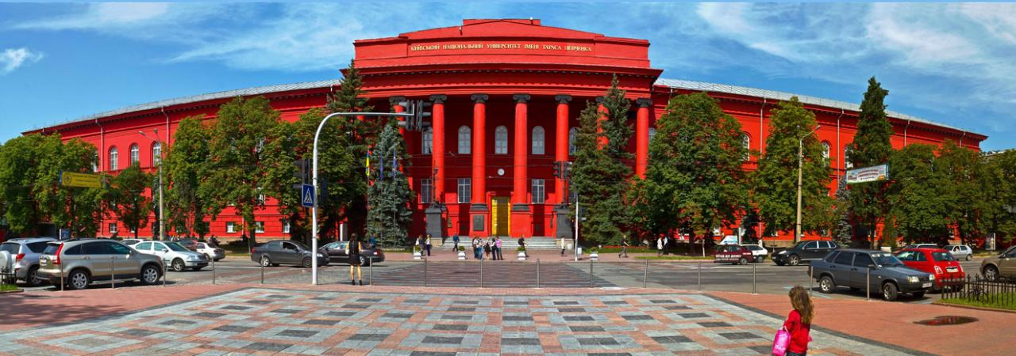
АТЕСТАЦІЯ НАУКОВИХ ШКІЛ

Slide 2
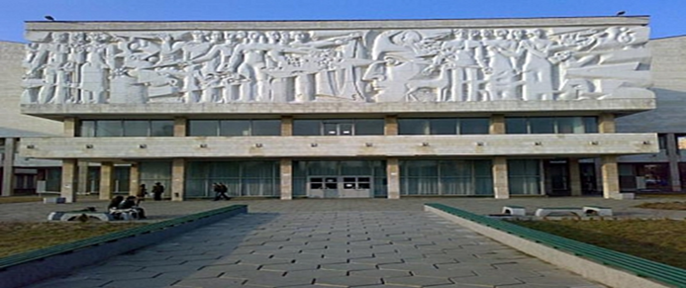

МЕХАНІКО-МАТЕМАТИЧНИЙ
ФАКУЛЬТЕТ
НАУКОВА ШКОЛА
«ДИФЕРЕНЦІАЛЬНІ ТА ІНТЕГРАЛЬНІ РІВНЯННЯ»

Slide 3




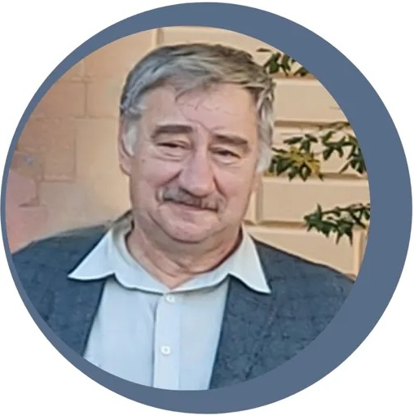


СУЧАСНИЙ СТАН НАУКОВОЇ ШКОЛИ
НАПРЯМИ НАУКОВИХ ДОСЛІДЖЕНЬ:
аналіз стійкості граничних режимів дисипативних нелінійних рівнянь, дослідження коректної розв’язності та асимптотичної поведінки імпульсно та стохастично збурених еволюційних систем, задачі керування функціонально-диференціальними системами, вивчення складних багатокомпонентних мереж систем інформаційної безпеки
КЕРІВНИК НАУКОВОЇ ШКОЛИ
СТАНЖИЦЬКИЙ
ОЛЕКСАНДР МИКОЛАЙОВИЧ,
доктор фізико-математичних наук,
професор, завідувач кафедри загальної математики

Slide 4
КОНЦЕПЦІЯ ЗАСНОВНИКІВ ТА ОЧІЛЬНИКІВ НАУКОВОЇ ШКОЛИ
Засновником наукової школи був академік АН УРСР, член Французького та Берлінського математичних товариств Георгій Вільгельмович (Васильович) Пфейффер. Вагомий вплив на її подальший розвиток справили академіки НАН України Ю.О. Митропольський, Й.З. Штокало, А.М. Самойленко, М.О. Перестюк.
Метою засновників школи було створення потужного наукового колективу, який започаткував і розвивав передові напрями досліджень в теорії диференціальних рівнянь. Зокрема було створено алгоритми для побудови асимптотичних розвинень розв’язків нелінійних диференціальних рівнянь, що описують нестаціонарні коливні процеси. Розроблено ефективні методи дослідження проблеми збереження інваріантних торів при збуреннях, у основу яких було покладено поняття функції Гріна лінійного розширення динамічної системи на торі. З цієї точки зору цілком виправданим є використання вже усталеного в науковій літературі терміну “функція Гріна – Самойленка”. В рамках школи виникла та сформувалась теорії диференціальних систем з імпульсним впливом, розвинута теорії глобальних атракторів нескінченновимірних детермінованих та стохастичних динамічних систем, теорії оптимального керування, нелінійного і багатозначного аналізу. Вагомий внесок у розвиток наукової школи внесли професори КНУ: К.Я. Латишева, І.А. Павлюк, Д.І. Мартинюк, І.О. Парасюк, В.Г. Самойленко, О.М. Станжицький, О. В. Капустян, М.Ф. Городній, В.В. Собчук. Отримані наукові результати мають вагомий вплив на сучасну теорію динамічних систем і використовуються спеціалістами в усьому світі. Концепція школи не є застиглою, вона відповідала і відповідає викликам часу. Наразі успішно розвиваються такі сучасні напрями: машинне навчання, нейронні мережі, розпізнавання образів.
.

Slide 5
«ДИФЕРЕНЦІАЛЬНІ ТА ІНТЕГРАЛЬНІ РІВНЯННЯ»
НАУКОВИЙ НАПРЯМ: Природничо-математичний
КЕРІВНИК НАУКОВОЇ ШКОЛИ: Станжицький Олександр Миколайович, доктор фізико-математичних наук професор, завідувач кафедри загальної математики
НАЙБІЛЬШ ВАГОМІ РЕЗУЛЬТАТИ НАУКОВЦІВ ШКОЛИ
Створено алгоритми для побудови асимптотичних розвинень розв’язків нелінійних диференціальних рівнянь, що описують нестаціонарні коливні процеси. Розробка ефективного методу дослідження проблеми збереження інваріантних торів при збуреннях, у основу якого було покладено поняття функції Гріна лінійного розширення динамічної системи на торі. З цієї точки зору цілком виправданим є використання вже усталеного в науковій літературі терміну “функція Гріна – Самойленка”. Виникнення та формування теорії диференціальних систем з імпульсним впливом, розвиток теорії глобальних атракторів нескінченновимірних детермінованих та стохастичних динамічних систем, теорії оптимального керування, нелінійного і багатозначного аналізу.
ПРОЄКТИ, ГРАНТИ - 5
ПІДГОТОВКА ЗДОБУВАЧІВ ВИЩОЇ ОСВІТИ
ДОКТОРІВ НАУК - 2
ДОКТОРІВ ФІЛОСОФІЇ - 8
СТАТТІ у журналах, що входять до баз даних Scopus, Web of Science - 250
КВАЛІФІКАЦІЙ-НИЙ СКЛАД
Докторів
наук - 8
Кандидатів наук - 14
докторів філософії/ аспірантів
- 2 / 5
УСЬОГО: 32
МОНОГРАФІЙ - 13
ПУБЛІКАЦІЙНА АКТИВНІСТЬ
ЗАГАЛЬНА КІЛЬКІСТЬ ПУБЛІКАЦІЙ - 350
ПІДРУЧНИКІВ/
ПОСІБНИКІВ/ НАВЧ. МАТ. - 21
КОНФЕРЕНЦІЇ (ініційовані)
8

Slide 6
ОСНОВНІ ПРІОРИТЕТНІ ТЕМАТИЧНІ НАПРЯМКИ ДЛЯ НАУКОВОЇ ШКОЛИ:
- Створення нових сучасних методів дослідження якісної та асимптотичної поведінки, стійкості граничних режимів та методів керування розв’язків нескінченновимірних еволюційних рівнянь та включень із детермінованими та випадковими збуреннями.
- Основну увагу буде приділено початково-крайовим задачам для нелінійних включень у частинних похідних зі стохастичними та імпульсними збуреннями, включаючи стохастичні функціонально-диференціальні рівняння, встановленню умов глобальної розв’язності та регулярності розв’язків, стійкості та робаснтості притягуючих множин, методам оптимального керування та дослідженню інваріантних мір.
ПЕРСПЕКТИВИ РОЗВИТКУ НА НАСТУПНІ 5 РОКІВ:
СТРАТЕГІЯ ПОПУЛЯРИЗАЦІЇ НАУКОВОЇ ШКОЛИ: (публікаційна активність, підвищення індексу цитувань, співпраця з міжнародними партнерами _ вітчизняні та міжнародні проєкти, угоди, гранти, обмін досвідом, створення інтерне т платформ)
- Продовжувати активне співробітництво з українськими та зарубіжними вченими та публікацію спільних статей, проводити співробітництво із спеціалістами у прикладних галузях.
- Публікувати результати досліджень у провідних міжнародних журналах, що входять до наукометричних баз та мають імпакт-фактор.
- Брати активну участь у міжнародних конференціях і семінарах.
ЗАЛУЧЕННЯ МОЛОДИХ ВЧЕНИХ: (виконання магістерських, кандидатських, докторських дисертацій, стажування, обмін досвідом, стипендіальні програми)
За тематикою досліджень планується підготовка та захист курсових і магістерських робіт, дисертацій доктора філософії, стажування в провідних університетах США, Німеччини, Італії, Швеції. Планується проведення щорічних конференцій та семінарів із залученням молодих вчених.

Slide 7



